Slide 1

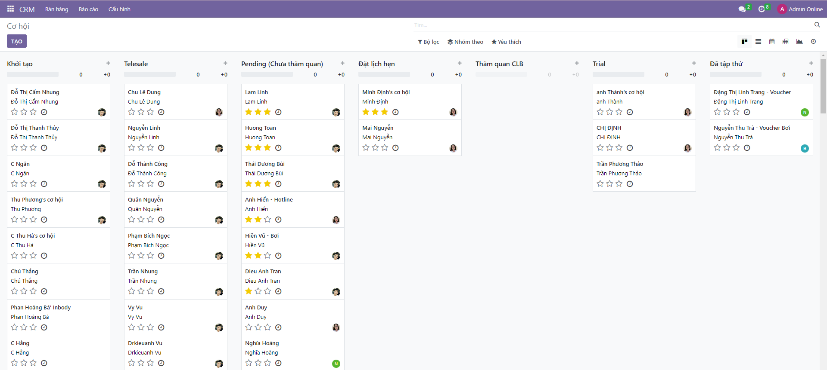
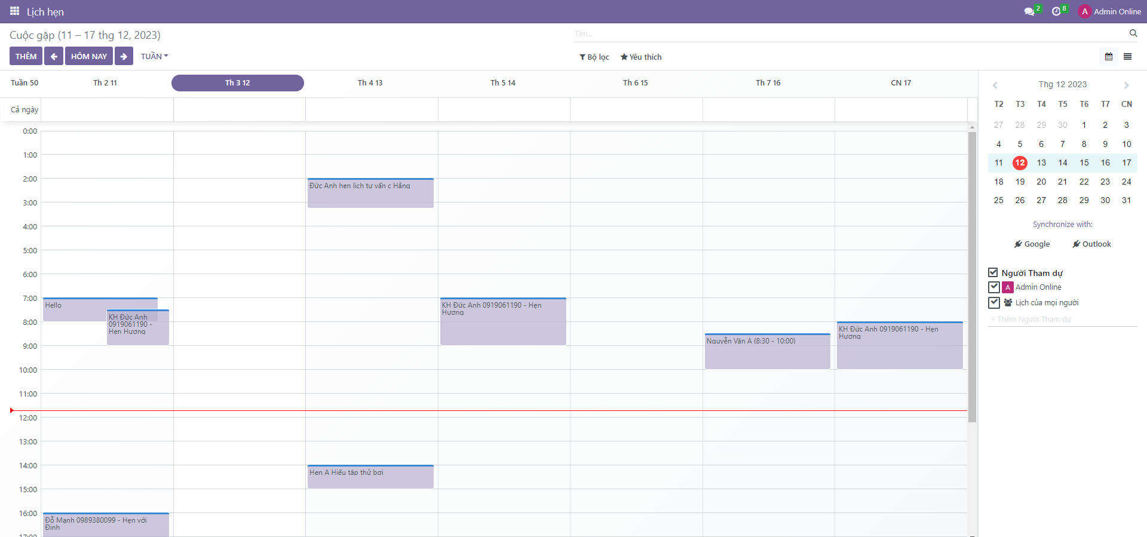
HƯỚNG DẪN SỬ DỤNG
QUY TRÌNH VÀ HỆ THỐNG FMS

Slide 2
MỤC LỤC
GIỚI THIỆU CHUNG
HỆ THỐNG FMS LÀ GÌ?
HỆ THỐNG FMS PHÙ HỢP SỬ DỤNG CHO AI?
HỆ THỐNG FMS ĐƯỢC DÙNG Ở ĐÂU?
LÝ DO SỬ DỤNG HỆ THỐNG QUẢN LÝ FMS

Slide 3
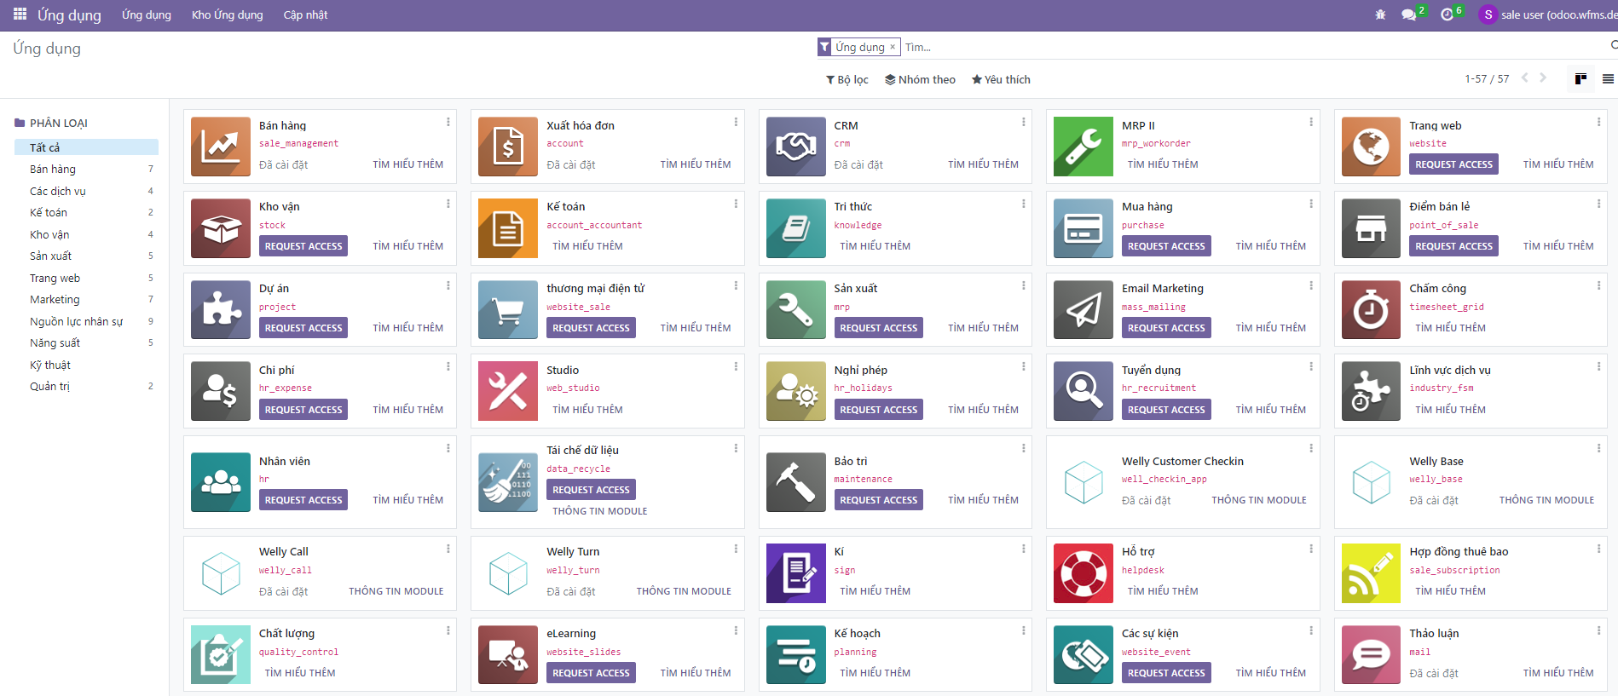
MỤC LỤC
II. HƯỚNG DẪN QUY TRÌNH SỬ DỤNG HỆ THỐNG FMS
Thảo Luận
Lịch
CRM
Chia Lượt
Bán Hàng
Bảng Thông Tin
Lên Hóa Đơn
Kiểm Soát Đường Dẫn
Ứng Dụng

Slide 4
GIỚI THIỆU CHUNG VỀ FMS
Salework là phần mềm quản lý bán hàng đa kênh toàn diện đầu tiên tại Việt Nam. Salework cung cấp giải pháp phần mềm hiệu quả phù hợp cho mọi mô hình kinh doanh để hỗ trợ người bán quản lý tối ưu bằng phần mềm kế toán tài chính, phần mềm quản lý kho vận, marketing và chăm sóc khách hàng đa kênh…
Hệ thống FMS (Fitness Manager Systems) giúp:
Quản trị và vận hành kinh doanh trên 1 Nền Tảng và bám theo Hành Trình Khách Hàng.
CRM tích hợp tổng đài ảo: quản lý dữ liệu khách hàng, lịch sử các điểm chạm Khách Hàng tạo ra trên suốt hành trình sử dụng dịch vụ & tập luyện
Quản lý hợp đồng điện tử và thanh toán
Quản lý nhân sự: tính lương, com real-time (tiết kiệm thời gian), dữ liệu nhân sự và nghiệp vụ theo hành trình Dụng - Dùng - Phát - Giữ - Nghỉ việc.

Slide 5
GIỚI THIỆU CHUNG VỀ FMS
Quản trị tài chính: lập kế hoạch kinh doanh theo năm/quý/tháng, báo cáo P&L,...
Lập kế hoạch và quản lý hiệu suất Marketing.
Quản lý và vận hành Lớp tập Yoga, GX trên web và mobile app
PT Booking và quản lý lịch hẹn.
Hệ thống tích điểm và phân hạng Hội viên.
Ứng dụng MyWelly: Tập luyện cùng AI dành cho Khách hàng.
Business Intelligence (BI): hệ thống tập hợp các báo cáo dựa trên phân tích Dữ Liệu Lớn để cung cấp cho chủ doanh nghiệp và nhà quản trị / quản lý có được 1 bức tranh tổng thể về "sức khoẻ" mô hình kinh doanh của mình để từ đó ra quyết định đúng đắn.

Slide 6
GIAO DIỆN CHÍNH CỦA FMS

Slide 7
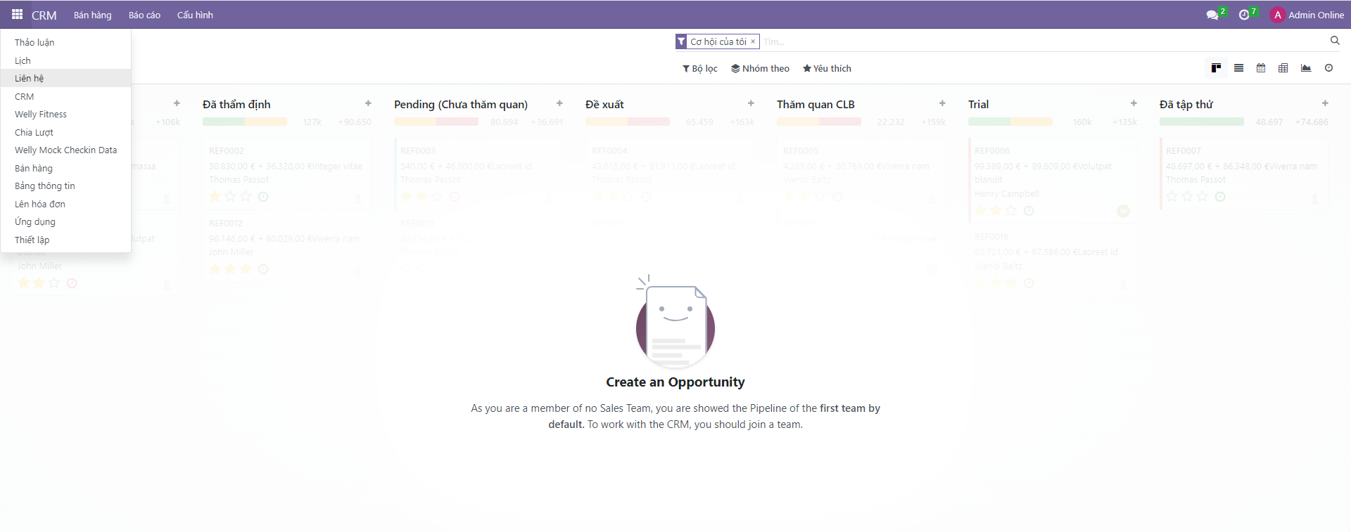
GIAO DIỆN CHÍNH CỦA FMS
1
2
3
4
5
6
7
8
9

Slide 8
GIỚI THIỆU TỪNG PHẦN CỦA GIAO DIỆN
1
Menu điều hướng: để người dùng có thể dễ dàng truy cập và điều hướng đến các trang hoặc phần của trang web
Thảo luận :
Liên hệ :
CRM:
Welly Fitness:
Chia Lượt:
Welly Mock Checkin Data
Bán Hàng:
Bảng Thông Tin:
Lên Hóa Đơn:
Ứng Dụng:
Thiết Lập:

Slide 9
PHẦN GIỚI THIỆU THÊM VỀ TOÀN BỘ GIAO DIỆN
2
Bán hàng : Một công cụ quan trọng để kinh doanh trực tuyến và tạo thu nhập từ việc bán sản phẩm hoặc dịch vụ trên website của bạn. Với chức năng này, bạn có thể hiển thị sản phẩm, chấp nhận thanh toán trực tuyến và tạo trải nghiệm mua sắm thuận tiện cho khách hàng.
Các chức năng chính của chức năng Bán hàng trên website bao gồm:
Hiển thị sản phẩm: Bạn có thể tạo trang sản phẩm hoặc danh mục sản phẩm trên website để hiển thị thông tin chi tiết về sản phẩm, bao gồm hình ảnh, mô tả, giá cả và thông tin khác liên quan. Điều này giúp khách hàng có cái nhìn rõ ràng về sản phẩm và tăng khả năng mua hàng.
Quản lý đơn hàng: Bạn có thể quản lý đơn hàng từ khách hàng, bao gồm xem chi tiết đơn hàng, xác nhận thanh toán, theo dõi vận chuyển và cung cấp thông tin liên quan cho khách hàng. Điều này giúp tạo sự tin tưởng và đảm bảo quy trình giao hàng và dịch vụ sau bán hàng được hoàn thành một cách hiệu quả.

Slide 10
PHẦN GIỚI THIỆU THÊM VỀ TOÀN BỘ GIAO DIỆN
3
Báo Cáo: là một công cụ quan trọng để theo dõi và đánh giá hiệu suất kinh doanh của một doanh nghiệp trực tuyến, cung cấp thông tin về doanh số bán hàng, doanh thu, lợi nhuận và các chỉ số khác liên quan.
Các chức năng chính của chức năng Báo cáo doanh số trên website bao gồm:
Hiển thị thông tin doanh số: cho phép hiển thị thông tin doanh số chi tiết, bao gồm số lượng sản phẩm đã bán, doanh thu, lợi nhuận, tỷ lệ chuyển đổi và các chỉ số khác. Thông tin này có thể được hiển thị dưới dạng biểu đồ, bảng số liệu hoặc các định dạng khác để dễ dàng theo dõi và phân tích.
Phân tích dữ liệu: Phân tích dữ liệu (Data analysis): Chức năng phân tích dữ liệu cho phép doanh nghiệp nhanh chóng và dễ dàng xem xét các xu hướng, mô hình tiêu thụ và các yếu tố khác liên quan đến doanh số. Việc phân tích này giúp doanh nghiệp hiểu rõ hơn về hành vi mua hàng của khách hàng và tạo ra chiến lược kinh doanh phù hợp.
Tùy chỉnh báo cáo: Người dùng có thể tùy chỉnh báo cáo doanh số để hiển thị thông tin cụ thể mà họ quan tâm, như thời gian, sản phẩm, kênh tiếp thị hoặc vùng địa lý.
Định kỳ báo cáo: Chức năng này cho phép doanh nghiệp thiết lập lịch trình tự động để tạo báo cáo doanh số định kỳ, ví dụ như hàng ngày, hàng tuần hoặc hàng tháng.

Slide 11
PHẦN GIỚI THIỆU THÊM VỀ TOÀN BỘ GIAO DIỆN
4
Cấu Hình: cung cấp các tùy chọn và cài đặt cho người quản trị để tùy chỉnh và điều chỉnh cách trang web hoạt động và hiển thị. Dưới đây là một số ví dụ về chức năng cấu hình trang web:
Giao diện và định dạng: Chức năng cấu hình cho phép người quản trị tùy chỉnh giao diện và định dạng của trang web.
Quản lý nội dung: Chức năng cấu hình cho phép người quản trị quản lý và tùy chỉnh nội dung trên trang web
Quản lý người dùng và truy cập: Chức năng cấu hình trang web cho phép người quản trị quản lý người dùng và quyền truy cập. Họ có thể tạo và quản lý tài khoản người dùng, đặt cấp độ truy cập, xác minh danh tính và thiết lập biện pháp bảo mật để bảo vệ thông tin và dữ liệu quan trọng.

Slide 12
PHẦN GIỚI THIỆU THÊM VỀ TOÀN BỘ GIAO DIỆN
5
Biểu tượng tin nhắn: nơi thông báo tin nhắn và điều hướng người dùng đến cửa sổ chat.
6
Biểu tượng đồng hồ: nơi thông báo các hoạt động của bạn.
7
Thông tin đăng nhập: hiển thị thông tin đăng nhập của bạn, bạn có thể tùy chọn đăng nhập bằng tài khoản khác
8
Nút tìm kiếm: người dùng có thể tìm kiếm thông tin quy trình thông qua thông tin khách hàng 8
9
Bộ lọc: người dùng có thể lọc thông tin khách hàng theo các tùy chọn như:
Cơ hội của bạn
Lịch hẹn
Hiển thị theo dạng: List, Kaban, Pivot, Đồ Thị
8

Slide 13
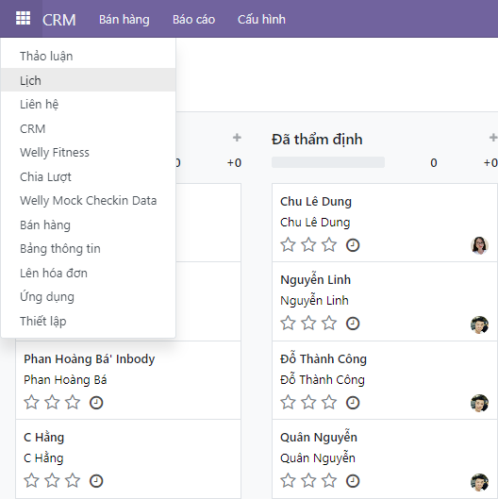
1.1 LỊCH HẸN
Trên góc trái của thanh công cụ, chọn vào biểu tượng “Home Menu” để chọn tác vụ mà bạn muốn thực hiện.
1
Bước 1: Chọn vào biểu tượng Home Menu để hiển thị tất cả tác vụ của hệ thống
Bước 2: Chọn “Lịch” để mở tất cả lịch hẹn khách hàng
2

Slide 14
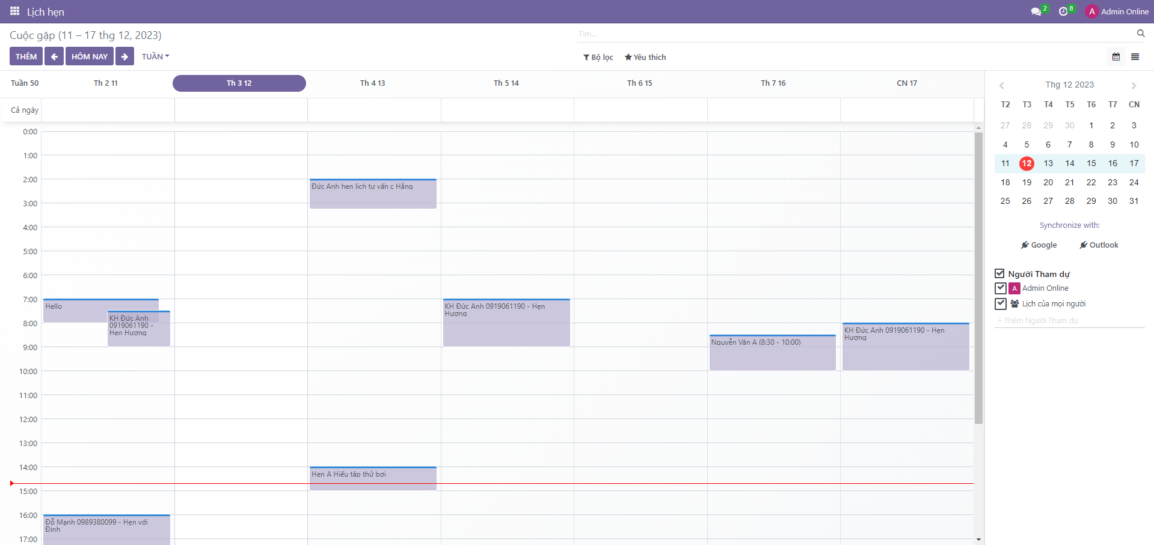
Giao diện chính
Giao diện chính hiển thị tất cả các cuộc hẹn trong phần Lịch hẹn

Slide 15
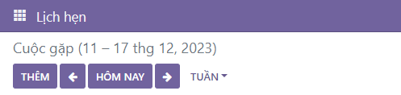
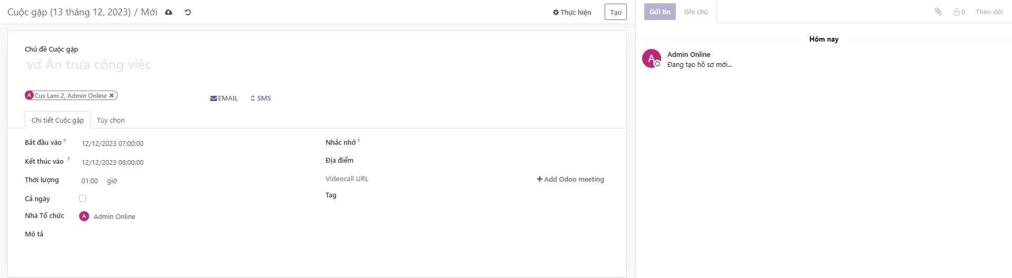
Các thao tác
Hiển thị khoảng thời gian để xem lịch hẹn
Chọn “Thêm” để thêm một cuộc hẹn mới
Chọn thời gian có thể xem lịch
1
2
3
Thao tác “Thêm” cuộc hẹn mới
Giao diện thêm cuộc hẹn mới

Slide 16
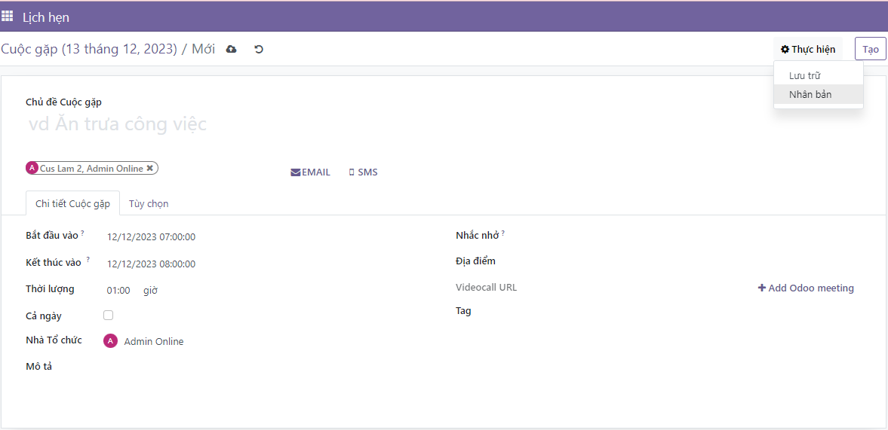
Thao tác “Thêm” cuộc hẹn
1
2
Người dùng có thể thực hiện lưu trữ lại cuộc hẹn hoặc nhân bản ra một cuộc hẹn khác.
Người dùng nhấn “Tạo” để tạo một cuộc hẹn hoàn toàn mới.
Người dùng có thể đặt chủ đề cho cuộc hẹn.
Người dùng có thể chọn người tham dự vào cuộc hẹn và gửi lời mời tham dự thông qua EMAIL và SMS
3
4
5
6
5. Chi tiết cuộc găp: Người dùng có thể thêm các thông tin cần thiết cho cuộc họp như chọn thời gian bắt đầu (Bắt đầu vào) và thời gian kết thúc (Kết thúc vào) hoặc nhập Thời lượng hệ thống sẽ tự động tính thời gian kết thúc cuộc họp.
Nhắc nhở: người dùng có thể chọn thời gian để hệ thống nhắc nhở lịch hẹn.
Video Call URL: là nơi để thêm link cuộc họp online nếu cần thiết.
Tag: Giúp người sử dụng dễ ghi nhớ các tác vụ cơ bản và đánh dấu bookmark cho từng mức độ của ghi chú

Slide 17
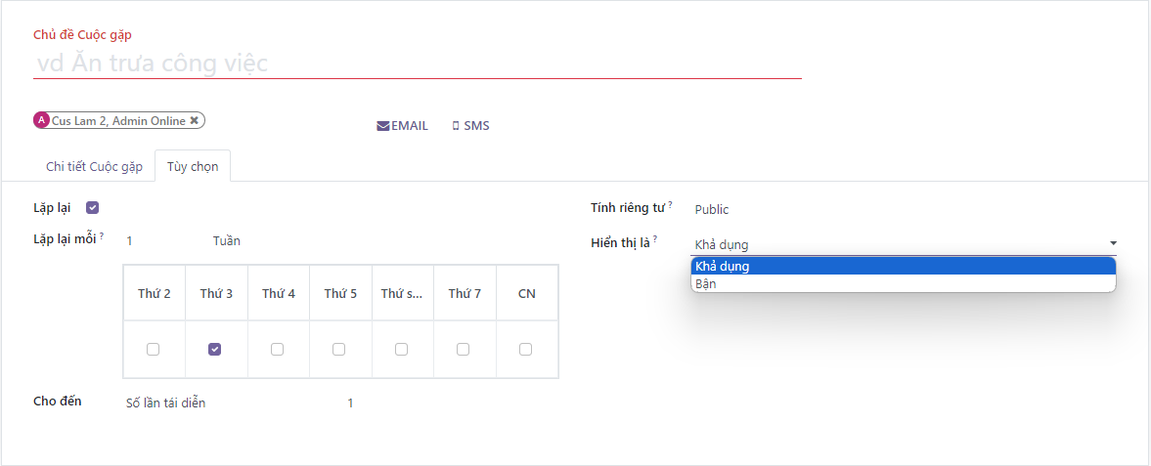
Thao tác “Thêm” cuộc hẹn
6. Tùy chọn: Người dùng có thể chọn thêm một số các tính năng khác
Lặp lại: Lịch hẹn được đặt theo tùy chỉnh của người dùng như lặp lại mỗi ngày, mỗi tuần, mỗi tháng…
Cho đến: Lịch hẹn có thể chọn đến khi kết thúc hoặc số lần tái diễn lịch hẹn để tiết kiệm thời gian
Tính riêng tư: Những người mà sự kiện hay lịch hẹn này sẽ hiển thị
Hiển thị: Hiển thị trạng thái của người tạo lịch
*Lưu ý: Di chuột vào biểu tượng “?” để hiển thị hướng dẫn chi tiết

Slide 18
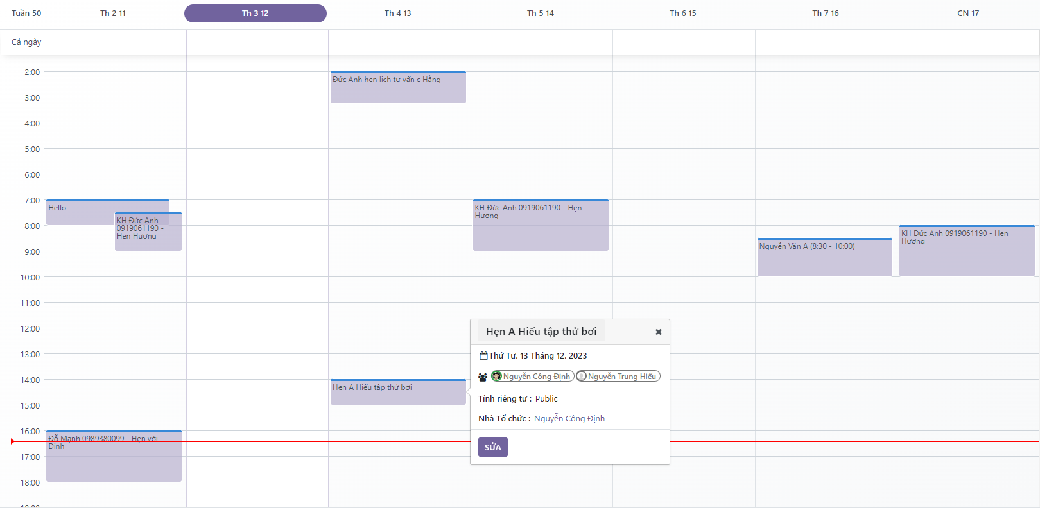
Thao tác “Thêm” cuộc hẹn
1
2
Hiển thị thời gian của toàn bộ cuộc hẹn
Cuộc hẹn mới sau khi tạo thành công sẽ được hiển thị trên bảng lịch hẹn. Nhấn vào có thể xem được toàn bộ các trường thông tin đã nhập trước đó. Tùy vào phân quyền của từng bộ phận, người sử dụng có thể sửa thông tin của cuộc hẹn trực tiếp.

Slide 19
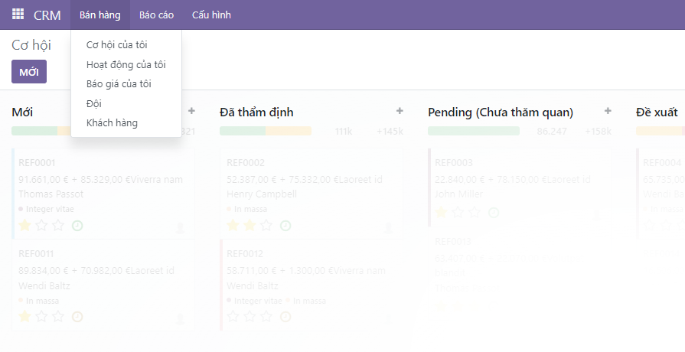
Thao tác “Thêm” cuộc hẹn
*Lưu ý: Với chuyên viên tư vấn: Để không phát sinh sai sót trong quá trình công việc, chuyên viên tư vấn sẽ chọn đặt lịch thông quá Ticket như sau.
Bước 1: Mở bảng thông tin khách hàng muốn đặt lịch thông qua CRM
Bước 2: Trên thanh công cụ của màn hình CRM, Chọn “Bán hàng” tiếp theo chọn vào mục “Khách hàng” để tìm kiếm thông tin khách hàng muốn đặt lịch

Slide 20
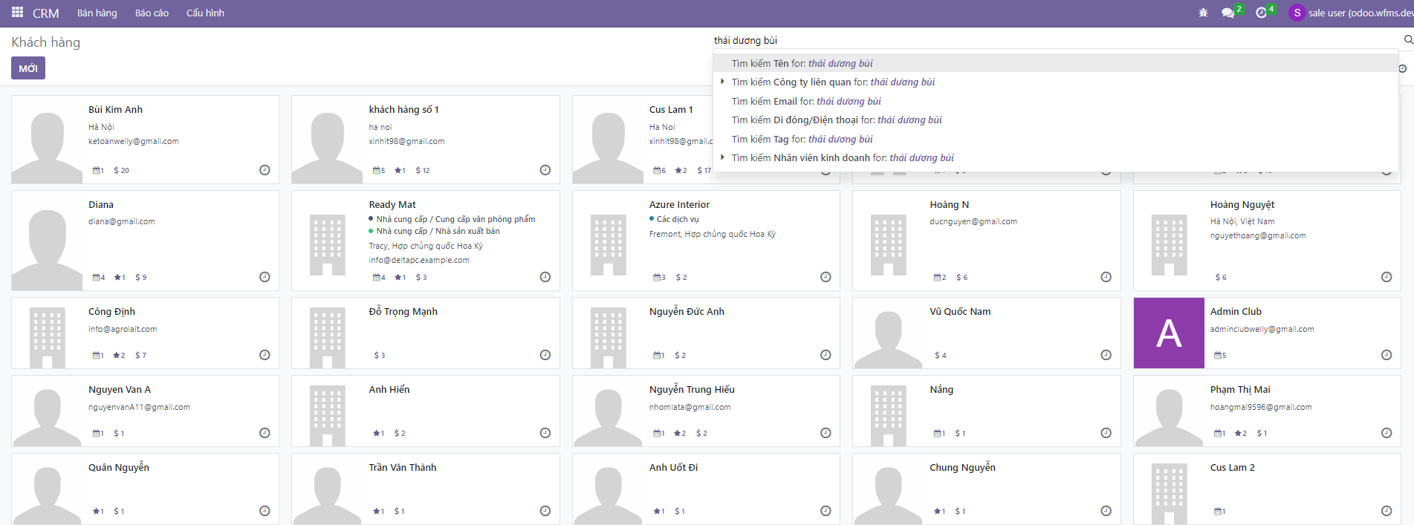
Thao tác “Thêm” cuộc hẹn
Giao diện quản lý thông tin khách hàng
2
1
Bảng thông tin của từng khách hàng
Người dùng có thể tìm kiếm thông tin và lọc khách hàng

Slide 21
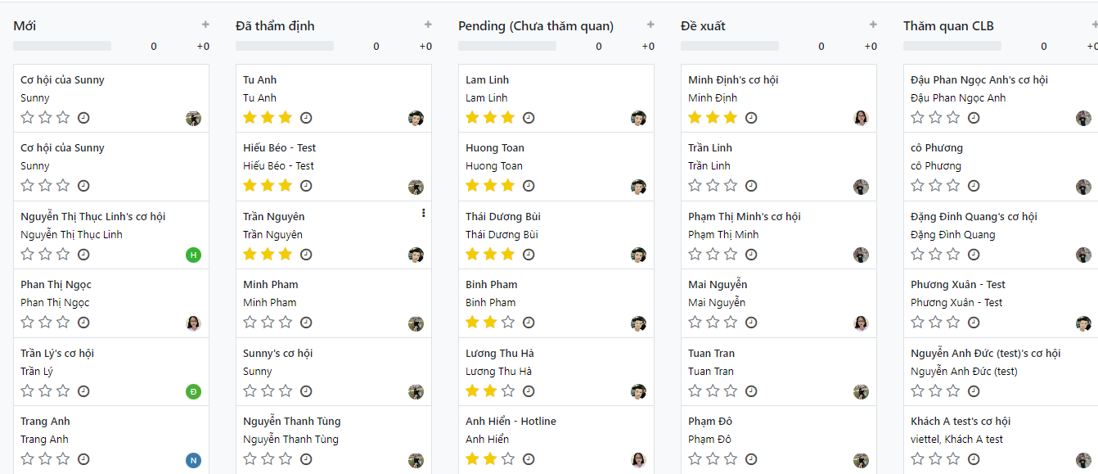
Thao tác “Thêm” cuộc hẹn
*Lưu ý: Người dùng cũng có thể mở ticket khách hàng trực tiếp trện trang quy trình
Chuyên viên cũng có thể thao tác chọn ticket khách hàng trực tiếp trên màn hình chính CRM

Slide 22
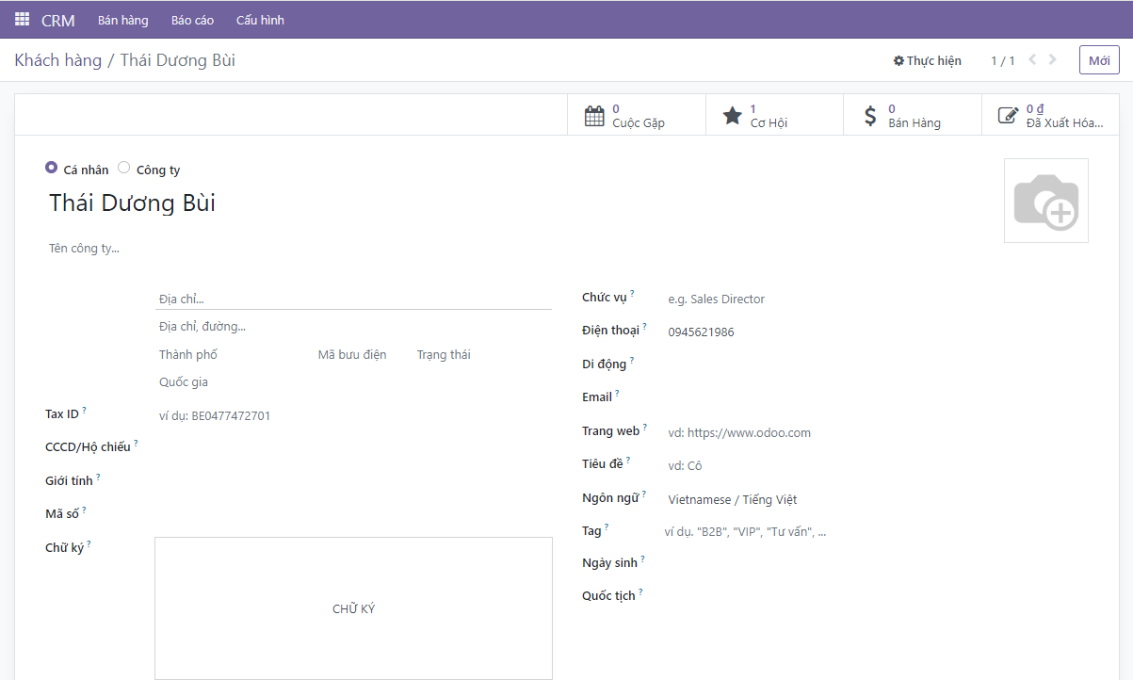
Thao tác “Thêm” cuộc hẹn
Sau khi chọn ticker khách hàng muốn đặt lịch hẹn, trên thanh công cụ chọn vào biểu tượng “Cuộc Gặp” để chuyển đến màn hình đặt Lịch.

Slide 23
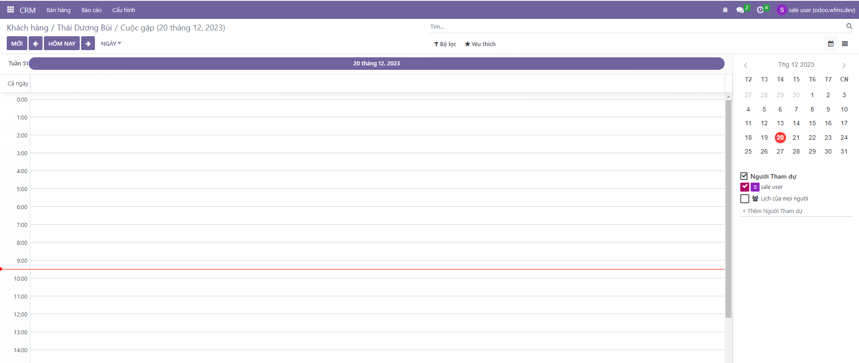
Thao tác “Thêm” cuộc hẹn
1
3
2
Hiển thị ngày được chọn để thực hiện thêm lịch hẹn
Hiển thị các khung giờ trong ngày
Hiển thị lịch giúp người dùng có thể chọn chính xác ngày thêm lịch cũng như chọn hiển thị người tham dự

Slide 24
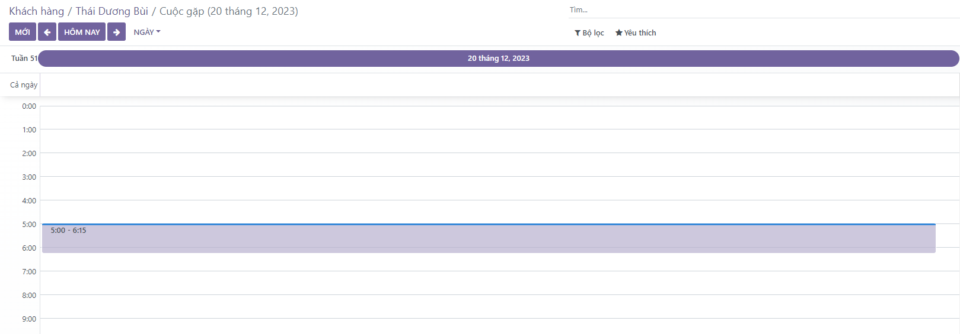
Thao tác “Thêm” cuộc hẹn
Người dùng có thể kích 2 lần chuột trái để chọn chính khung giờ đặt lịch hẹn
Nếu muốn chọn khung giờ trong khoảng thời gian nào, người sử dụng có thể giữ chuột trái từ lúc thời gian bắt đầu đến giờ kết thúc
VD: Như trong hình ví dụ trên ta có thể thấy được thông tin khách hàng cũng như khung giờ đặt lịch từ 5:00 - 6:15

Slide 25
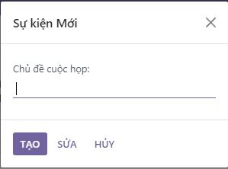
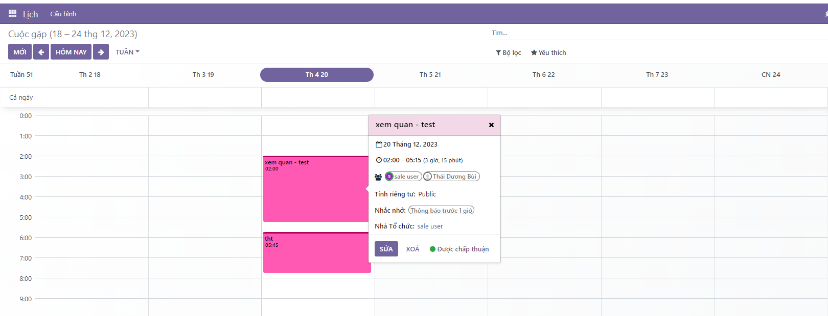
Thao tác “Thêm” cuộc hẹn
Sau khi chọn khung giờ, hệ thống sẽ hiển thị Popup sự kiện mới để người dùng có thể thêm các trường thông tin cho cuộc hẹn như chủ đề và note
Cuộc hẹn sau khi thêm thành công sẽ hiển thị trực tiếp trên trang hiển thị “Lịch”, người sử dụng có thể nhấn vào để xem toàn bộ thông tin cuộc hẹn.

Slide 26
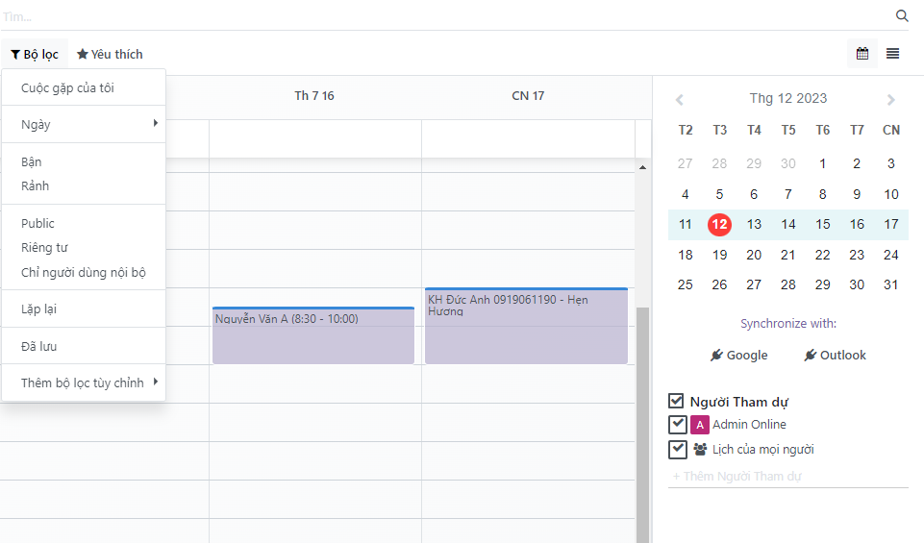
Thao tác “Lọc” cuộc hẹn
1
Người dùng có thể tìm kiếm lịch hẹn thông qua chủ đề cuộc hẹn hoặc người đặt lịch
Hiển thị tất cả cuộc hẹn theo dạng List hoặc dạng lịch tùy theo nhu cầu
Bộ lọc giúp người dùng lọc cuộc hẹn theo từng thuộc tính khác nhau
Liên kết cuộc hẹn hỗ trợ qua Google hoặc Outlook
Chọn đối tượng người tham dự để hiển thị lịch
2
3
4
5

Slide 27
HƯỚNG DẪN TÁC VỤ TRÊN CRM

Slide 28
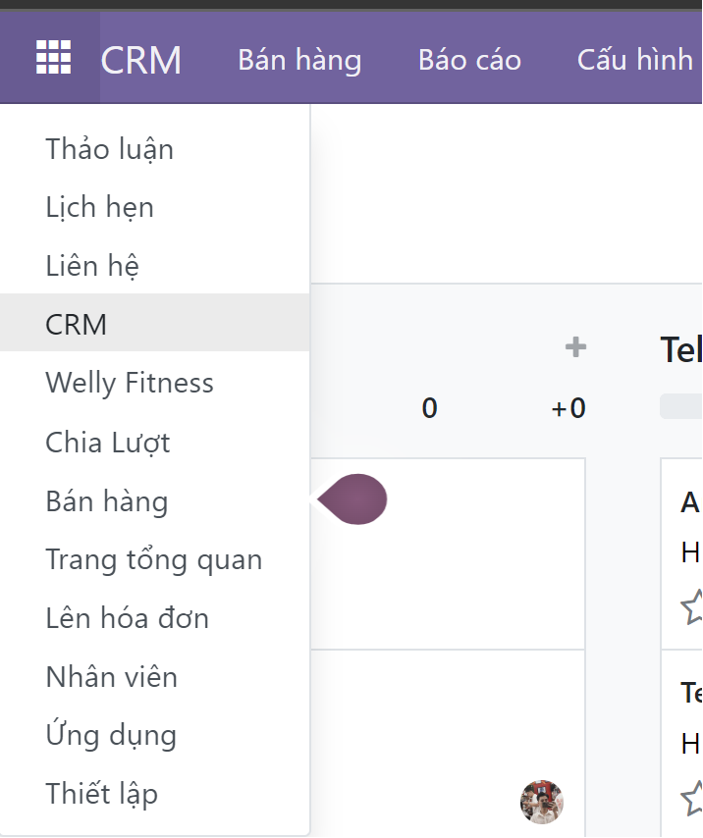
1.2. CRM
Trên góc trái của thanh công cụ, chọn vào biểu tượng “Home Menu” để chọn tác vụ mà bạn muốn thực hiện.
1
Bước 1: Chọn vào biểu tượng Home Menu để hiển thị tất cả tác vụ của hệ thống.
Bước 2: Chọn “CRM” (Customer Relationship Management) Quản lý quan hệ khách hàng.
2

Slide 29
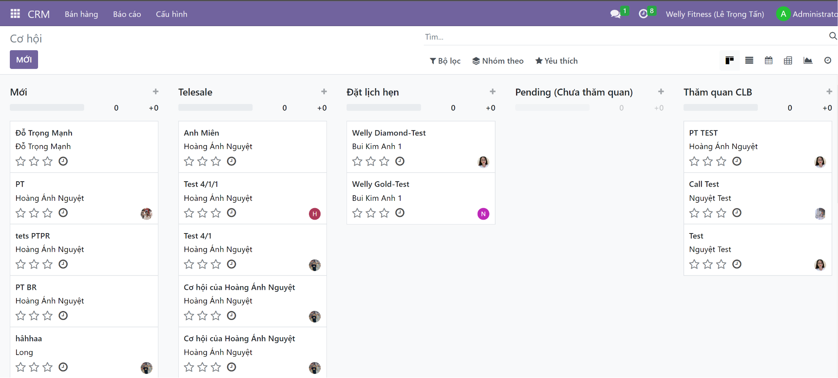
GIAO DIỆN CHÍNH

